Slide 1

REDES DE INFORMACIÓN
PROTOCOLOS TCP/IP

Slide 2
DEFINICIONES
ES UN CONJUNTO DE REDES HETEROGENEAS, DISPERSAS E INTERCONECTADAS VIA TCP/IP
INTERNET
CONJUNTO DE PROTOCOLOS QUE PERMITEN LA INTERCONEXIÓN ENTRE REDES HETEROGÉNEAS.
NO ESTÁN ASOCIADOS A UN SISTEMA OPERATIVO NI PROVEEDOR.
TCP/IP
PROPORCIONAN REGLAS PARA LA COMUNICACIÓN SIN DEPENDER DEL HARDWARE DE RED.
PROTOCOLOS

Slide 3
COMPARACIÓN ENTRE MODELO OSI Y TCP/IP
MODELO OSI
MODELO TCP/IP
PROTOCOLOS
TCP/IP
APLICACION
FTP TELNET SMTP
NSP SNMP
PRESENTACION
APLICACIÓN
SESION
TRANSPORTE
TRANSPORTE
TCP UDP
RED
INTERNET
IP ICMP IGMP
ARP RARP
ENLACE DE DATOS
ACCESO A LA RED
FISICO
FISICA
7

Slide 4
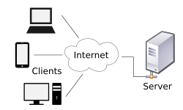
CLIENTE - SERVIDOR
Aplicación distribuida, las tareas se reparten entre los proveedores de servicios, llamados Servidores, y los demandantes, llamados Clientes.
Un Cliente realiza peticiones a otro programa, el Servidor, quien le da respuesta.

Slide 5
ESQUEMA EN BLOQUES DE LOS PROTOCOLOS
PING
TELNET
FTP
SMTP
RLOGIN
DNS
TFTP
BOOTP
SNMP
TCP
UDP
ICMP
IP
IGMP
ARP
INTERFAZ DE RED
RARP
HARDWARE

Slide 6
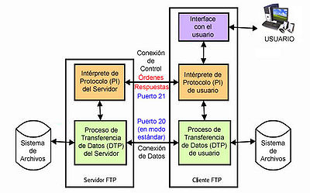
PING herramienta de diagnóstico del estado, velocidad y calidad de una red determinada.
TELNET (Telecommunication Network) protocolo de red que nos permite para manejar una PC remotamente
FTP ( File Transfer Protocol ) es un protocolo de red para la transferencia de archivos entre sistemas conectados a una red TCP (Transmission Control Protocol)

Slide 7
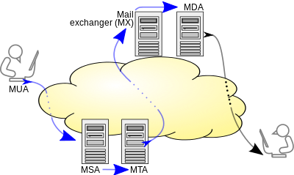
SMTP (Simple Mail Transfer Protocol ), es un protocolo de red utilizado para el intercambio de mensajes de correo electrónico
Mail Delivery Agent
Usuario
Mail Server Agent
Mail Transfer Agent

Slide 8
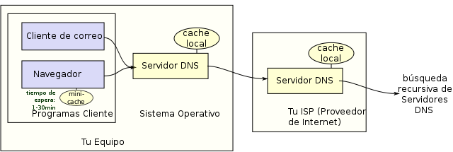
RLOGIN (Remote Login) es una aplicación TCP/IP que comienza una sesión de terminal remoto sobre el anfitrión especificado como host
DNS (Domain Name System) es un sistema de nomenclatura jerárquico descentralizado para dispositivos conectados a redes IP como Internet o una red privada.

Slide 9
TFTP (Trivial file transfer Protocol) protocolo de transferencia muy simple semejante a una versión básica de FTP
BOOTP (Bootstrap Protocol, es un protocolo de UDP utilizado por los clientes de red para obtener su dirección IP automáticamente. Normalmente se realiza en el proceso de arranque de las computadoras o del sistema operativo.
SNMP (Simple Network Management Protocol) es un protocolo de la capa de aplicación que facilita el intercambio de información de administración entre dispositivos de red.

Slide 10
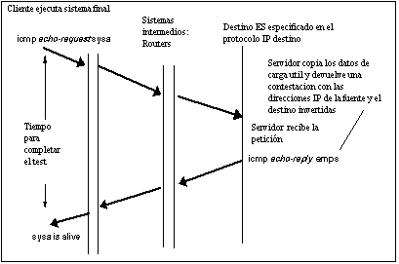
ICMP (Internet Control Message Protocol) subprotocolo de control y notificación de errores del Protocolo de Internet (IP).

Slide 11
IGMP se utiliza para intercambiar información acerca del estado de pertenencia entre routers que admiten la multidifusión
ARP, (Address Resolution Protocol) es un protocolo de la capa de red, responsable de encontrar la dirección de hardware (Ethernet MAC) que corresponde a una determinada dirección IP
RARP) es un protocolo utilizado para resolver la dirección IP de una dirección de hardware dada (dirección Ethernet)

Slide 12
PROTOCOLO DE INTERNET (IP)
DEFINE: UNIDAD BÁSICA PARA LA TRANSFERENCIA DE DATOS, SELECCIÓN DE RUTAS (RUTEO) Y CONJUNTO DE REGLAS PARA LA ENTREGA DE PAQUETES NO CONFIABLE.
TOMA LOS DATOS DEL NIVEL SUPERIOR (TCP O UDP)Y LOS INSERTA EN LA INTERNET COMO DATAGRAMAS O PAQUETES.
USA ICMP PARA REPORTAR ERRORES.
SE BASA EN SERVICIO NO ORIENTADO A LA CONEXIÓN Y NO CONFIABLE (SIN VALIDACIÓN). NO SE GARANTIZA QUE EL DATAGRAMA LLEGUE A DESTINO.
ES UN SERVICIO DE ENTREGA CON EL MEJOR ESFUERZO (BEST EFFORT).
LOS DATAGRAMAS SON INDEPENDIENTES. NO HAY RELACIÓN ENTRE ELLOS.
DATAGRAMAS VIAJAN POR DISTINTAS REDES (ETHERNET, FDDI, FRAME RELAY, X.25, TOKEN RING, ETC).

Slide 13
ALGO MÁS SOBRE DATAGRAMAS
PROTOCOLO IP
PROTOCOLO DE LAN
RELACIÓN
DATAGRAMA
DIR IP
TRAMA
DIR MAC
MANEJADAS POR SW
RECONOCIDAS POR HW
TAMAÑO DE DATAGRAMA
TAMAÑO DE TRAMA SEGÚN LAN
ADAPTACIÓN MAS CONVENIENTE PARA LA COMUNICACIÓN DEL USUARIO
FRAGMENTACIÓN

Slide 14
ENCAPSULAMIENTO
IDEAL
ENCABEZADO CAMPO DE DATOS
DATAGRAMA O PAQUETE
TRAMA
ENCABEZADO CAMPO DE DATOS
REAL
ENCABEZADO CAMPO DE DATOS
DATAGRAMA O PAQUETE
TRAMA
ENCABEZADO CAMPO DE DATOS
FRAGMENTACIÓN
A CARGO DEL ROUTER

Slide 15
MTU
UNIDAD DE TRANSFERENCIA MÁXIMA DE UNA RED
TAMAÑO MÁXIMO DEL CAMPO DE DATOS DE LA PDU DE LA RED DONDE SE ENCAPSULA EL DATAGRAMA
TECNOLOGÍA DE RED | MTU
ETHERNET | 1500 B
FDDI | 4470 B
TOKEN BUS | 8182 B
TOKEN RING | 65535 B
X.25 | 128 B (N3)
FRAME RELAY | 4090 B
ATM | 48 B
DATAGRAMA IP (+ común) | 65515 B

Slide 16
FRAGMENTACIÓN
TAMAÑO DE DATAGRAMA
PROBLEMA
MTU DE DISTINTAS REDES
FRAGMENTACIÓN
SOLUCIÓN
DIVIDIR EL DATAGRAMA EN PARTES (DATAGRAMAS MÁS PEQUEÑOS) QUE PUEDAN ENCAPSULARSE EN MTU MÁS PEQUEÑAS

Slide 17
FORMATO DATAGRAMA
0 15 16 31
VERSION L HEADER TIPO DE SERV LONG TOTAL
4 BIT 4 BIT 8 BIT 16 BIT
IDENTIFICACIÓN BANDERAS DESPLAZAMIENTO FRAG
16 BIT 3 BIT 13 BIT
20
B
TIEMPO DE VIDA PROTOCOLO SUMA DE VERIFIC DEL ENCABEZADO
8 BIT 8 BIT 16 BIT
DIRECCIÓN IP DEL ORIGEN
32 BIT
DIRECCIÓN IP DEL DESTINO
32 BIT
OPCIONES + RELLENO
LONGITUD VARIABLE
DATOS
LONGITUD VARIABLE
TAMAÑO MÁXIMO 65535 B

Slide 18
DESCRIPCIÓN DE LOS CAMPOS
VERSION: SE VERIFICA LA VERSIÓN DEL IP (4, 5 o 6).
LONG DE ENCABEZADO: SE MIDEN PALABRAS DE 32 BITS (MAXIMO 16 PALABRAS = 64 BYTES).
TIPO DE SERV: 6 BITS DE SERVICIOS DIFERENCIADOS Y 2 BITS RESERVADOS PARA NOTIFICACIÓN EXPLÍCITA DE CONGESTIÓN.
LONG TOTAL: SE MIDEN OCTETOS. INCLUYE ENCABEZADO Y DATOS (MAXIMO 65535 BYTES).
IDENTIFICACIÓN: IDENTIFICA AL DATAGRAMA (FRAGMENTACIÓN).
DESPLAZAMIENTO DE FRAGMENTO: ESPECIFICA EL DESPLAZA-MIENTO EN EL DATAGRAMA ORIGINAL DE LOS DATOS ACARREADOS EN EL FRAGMENTO (UNIDADES DE 8 BYTES).
BANDERA: CONTROLAN LA FRAGMENTACIÓN DANDO INFORMACIÓN (NO FRAGMENTAR, MÁS FRAGMENTOS).

Slide 19
Fragmentación de IP y reensamblado
El protocolo IP se utiliza en una variedad de enlaces de transmisión. unidireccionales.
La longitud máxima de un datagrama IP es de 64K, pero la mayoría de enlaces de transmisión imponen un límite más pequeño en la longitud máxima del paquete, unidad de transmisión máxima (MTU).
El valor de la MTU depende del tipo de enlace de transmisión. El diseño de IP tiene en cuenta las diferencias de MTU al permitir que los routers fragmenten los datagramas IP como sea necesario. La estación receptora se encarga de reensamblar los fragmentos en el datagrama IP al tamaño completo original.

Slide 20
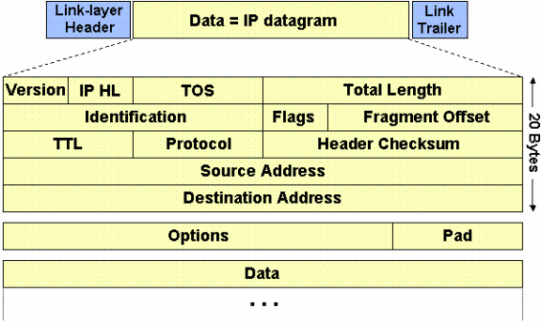
La fragmentación de IP implica la división de un datagrama en diferentes partes que pueden reensamblarse más adelante.
Los campos source IP (IP de origen), destination (destino) identification (identificación), total length (longitud total) y fragment offset (desplazamiento de fragmentos) y los indicadores "more fragments" (más fragmentos) y "don't fragment" (no fragmentar) en el encabezado IP, se usan para fragmentar y reensamblar el IP. (RFC 791)

Slide 21
La identificación es de 16 bits y es un valor asignado por el emisor de un datagrama IP para ayudar en el reensamblado de los fragmentos de un datagrama.
El desplazamiento de fragmentos es de 13 bits e indica la ubicación del fragmento en el datagrama IP original. Este valor es un múltiplo de ocho bytes.
En el campo de indicadores del encabezado IP, hay tres bits para indicadores de control. Es importante el bit "don't fragment" (no fragmentar) (DF) tiene un papel central en la PMTUD (Path MTU Discovery), ya que determina si se permite la fragmentación de un paquete.
El bit 0 está reservado y siempre se define en 0. El bit 1 es el bit DF (0 = "may fragment" (puede fragmentar) 1 = "don't fragment" (no fragmentar)). El bit 2 es el bit MF (0 = "last "fragment" (último fragmento) 1 = "don't fragment" (no fragmentar)).

Slide 22
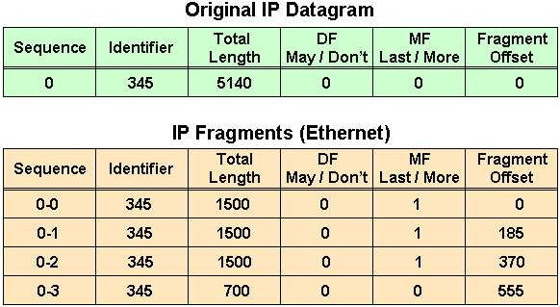

Slide 23
Ejemplo de fragmentación.
La suma todas las longitudes de los fragmentos IP, el valor excede la longitud original del datagrama IP en 60.
La causa es porque se han creado tres encabezados IP adicionales, uno para cada fragmento después del primer fragmento.
El primer fragmento tiene un desplazamiento de 0, la longitud de este fragmento es 1500; esto incluye 20 bytes para el encabezado IP original que se ha modificado.
El segundo fragmento tiene un desplazamiento de 185 (185 x 8 = 1480), lo que significa que la porción de datos de este fragmento empieza en los 1480 bytes en el datagrama IP original.
La longitud de este fragmento es 1500; esto incluye el encabezado IP adicional creado para este fragmento.

Slide 24
El tercer fragmento tiene un desplazamiento de 370 (370 x 8 = 2960), lo que significa que la porción de datos de este fragmento empieza en los 2960 bytes en el datagrama IP original.
La longitud de este fragmento es 1500; esto incluye el encabezado IP adicional creado para este fragmento.
El cuarto fragmento tiene un desplazamiento de 555 (555 x 8 = 4440), lo que significa que la porción de datos de este fragmento empieza en los 4440 bytes en el datagrama IP original. La longitud de este fragmento es 700 bytes; esto incluye el encabezado IP adicional creado para este fragmento.
El tamaño original del datagrama IP sólo se puede determinar cuando se recibe el último fragmento.

Slide 25
El desplazamiento en el último fragmento (555) proporciona un desplazamiento de datos de 4440 bytes en el datagrama IP original.
Si luego agrega bytes de datos desde el último fragmento (680 = 700 - 20), el resultado será 5120 bytes, que es la porción de datos del datagrama IP original.
A continuación, la adición de 20 bytes para un encabezado IP resultará en el tamaño del datagrama original IP (4440 + 680 + 20 = 5140).

Slide 26
DESCRIPCIÓN DE LOS CAMPOS
TIEMPO DE VIDA: TIEMPO EN SEGUNDOS QUE EL DATAGRAMA TIE-NE PERMITIDO PERMANECER EN LA INTERNET. LUEGO SE ELIMINA.
PROTOCOLO: IDENTIFICA AL PROTOCOLO DE LA CAPA SUPERIOR
SUMA DE VERIFICACIÓN DEL ENCABEZADO: DETECTA ERRORES
OPCIONES: NO SIEMPRE SE EMPLEA. USO PARA PRUEBAS DE RED O DEPURACIÓN. LONGITUD VARIABLE.
RELLENO: ASEGURA QUE LA CABECERA TENGA UNA LONGITUD MÚLTIPLO DE 32 BITS.
TCP UDP
IP
TRANSPORTE
6
17
INTERNET
NROS PARA EL PROTOCOLO

Slide 27
http://www.cisco.com/cisco/web/support/LA/7/76/76108_pmtud_ipfrag.html

Slide 28
DIRECCIONES IP
PARA INTERNET SON ADMINISTRADAS POR EL NETWORK INFORMATION CENTER (NIC)
EMPLEA 32 BITS (4 BYTES). LA DIRECCIÓN IP SE REPRESENTA EN BINARIO O CON 4 NÚMEROS EN DECIMAL, SEPARADOS POR PUNTOS (MÁS COMÚN).
SE COMPONEN DE:
IDENTIFICADOR DE CLASE
NÚMERO DE RED
NÚMERO DE HOST
DIR DE CADA RED DEBE SER ÚNICA
DIR DE CADA HOST DEBE SER ÚNICA DENTRO DE CADA RED
SI TODOS LOS BITS DEL CAMPO DE HOST SON “1” = DIFUSIÓN DIRIGIDA A UNA RED (SE DEBE COLOCAR LA DIRECCIÓN DE LA RED)
SI TODOS LOS BITS SON “1” (32) = DIFUSIÓN LIMITADA EN RED LOCAL
SI TODOS LOS BITS DEL CAMPO DE RED O DE HOST SON “0” = LOOPBACK (SE REFIERE A ESTA RED O A ESTE HOST). USO EN EL ARRANQUE.
LAS DIR QUE COMIENZAN CON 127, CON 255 O QUE ESTÁN ENTRE 224 Y 247 SON RESERVADAS (TIPO D Y E).

Slide 29
REGLA PRACTICA PARA MANEJO DE DIRECCIONES IP
VALORES DECIMALES DEL BYTE
PESO EJEMPLOS | Bit 8 + | Bit 7 | Bit 6 | Bit 5 | Bit 4 | Bit 3 | Bit 2 | Bit 1 -
CALCULO DEL PESO | 128 2 ⁷ | 64 2 ⁶ | 32 2 ⁵ | 16 2 ⁴ | 8 2 ³ | 4 2 ² | 2 2 ¹ | 1 2 ⁰
255 | 1 | 1 | 1 | 1 | 1 | 1 | 1 | 1
254 | 1 | 1 | 1 | 1 | 1 | 1 | 1 | 0
252 | 1 | 1 | 1 | 1 | 1 | 1 | 0 | 0
248 | 1 | 1 | 1 | 1 | 1 | 0 | 0 | 0
240 | 1 | 1 | 1 | 1 | 0 | 0 | 0 | 0
224 | 1 | 1 | 1 | 0 | 0 | 0 | 0 | 0
192 | 1 | 1 | 0 | 0 | 0 | 0 | 0 | 0
128 | 1 | 0 | 0 | 0 | 0 | 0 | 0 | 0

Slide 30
TIPOS DE DIRECCIONES IP
1 2 3 4 5 8 16 24 32
TIPO A
TIPO B
TIPO C
TIPO D
TIPO E
0 NRO RED NRO HOST
1 0 NRO RED NRO HOST
1 1 0 NRO RED NRO HOST
1 1 1 0 DIRECCIÓN MULTIDIFUSIÓN
1 1 1 1 0 RESERVADO PARA USO POSTERIOR
REGLA DEL PRIMER OCTETO (EN DECIMAL)
1 A 126 CLASE A
192 A 223 CLASE C
240 A 247 CLASE E
128 A 191 CLASE B
224 A 239 CLASE D

Slide 31
CUADRO COMPARATIVO
TIPO DE RED | CANT REDES | CANT HOSTS | DIR MENOR DE RED | DIR MAYOR DE RED
A | 126 (2 ⁷ - 2) | 16.777.214 (2 ²⁴ – 2) | 1.0.0.0 | 126.0.0.0
B | 16.382 (2 ¹⁴ - 2) | 65.534 (2 ¹⁶ - 2) | 128.1.0.0 | 191.254.0.0
C | 2.097.150 (2 ²¹ - 2) | 254 (2 ⁸ - 2) | 192.0.1.0 | 223.255.254.0
D | --------------------- | ---------------------- | 224.0.0.0 | 239.255.255.255
E | --------------------- | ---------------------- | 240.0.0.0 | 247.255.255.255

Slide 32
ALGO MÁS SOBRE DIRECCIONES IP
UNA DIRECCIÓN IDENTIFICA MÁS PRECISAMENTE A UNA CONEXIÓN DE RED
SI UN HOST SE MUEVE DE UNA RED A OTRA, SU DIRECCIÓN IP DEBE CAMBIAR
EMPLEO PARA RUTEAR DATAGRAMAS
UN ROUTER MANEJA UNA TABLA DE DIRECCIONES PARA ENRUTAMIENTO. CADA PUERTO LAN Y WAN DEL ROUTER TIENE SU DIRECCIÓN IP
UN HOST MULTI-HOMED ES AQUEL QUE TIENE MAS DE UNA CONEXIÓN FÍSICA (ESTO IMPLICA UNA DIR IP POR CADA UNA)

Slide 33
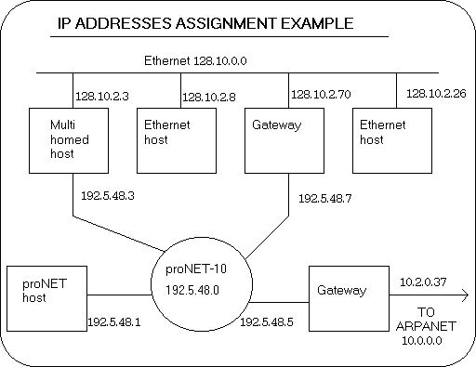
B
C
A

Slide 34
SUBREDES
PARA EL MEJOR APROVECHAMIENTO DE LAS GRANDES REDES, SE PUEDEN DIVIDIR A LAS MISMAS EN REDES MÁS PEQUEÑAS (SUBREDES).
CANT SUBREDES
DETERMINAR
CANT HOSTS POR SUBRED
DISEÑO
DE
SUBREDES
MÁSCARA DE SUBRED
DIR RED ÚNICA PARA CADA SUBRED
DEFINIR
RANGO DE DIR DE HOST VÁLIDAS

Slide 35
MÁSCARA
AL IGUAL QUE LA DIR IP TIENE 32 BITS
LOS “1” DE LA MÁSCARA SON DE RED Y SUBRED
LOS “0” DE LA MÁSCARA SON DE HOST
RED
HOST
DIR IP
CLASE B
172 16 10 10
RED
HOST
MÁSCARA SIN SUBRED
255 255 0 0
RED
SUBRED
HOST
MÁSCARA CON SUBRED
255 255 255 0

Slide 36
EJEMPLOS
SIN SUBRED
RED HOST
172.16.2.160
10101100 00010000 00000010 10100000
255.255.0.0
11111111 11111111 00000000 00000000
10101100 00010000 00000000 00000000
NO HAY SUBRED
NRO DE RED
172 16 0 0
CON SUBRED
RED SUBRED HOST
172.16.2.160
10101100 00010000 00000010 10100000
255.255.255.0
11111111 11111111 11111111 00000000
10101100 00010000 00000010 00000000
NRO DE SUBRED
172 16 2 0

Slide 37
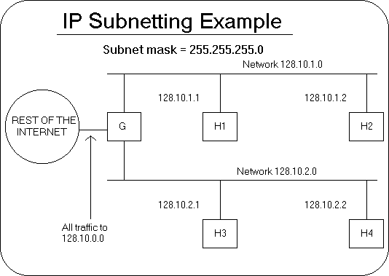

Slide 38
PASOS
CANT SUBREDES
DETERMINAR
CANT HOSTS POR SUBRED
MÁSCARA DE SUBRED
DIR RED ÚNICA PARA CADA SUBRED
DEFINIR
RANGO DE DIR DE HOST VÁLIDAS

Slide 39
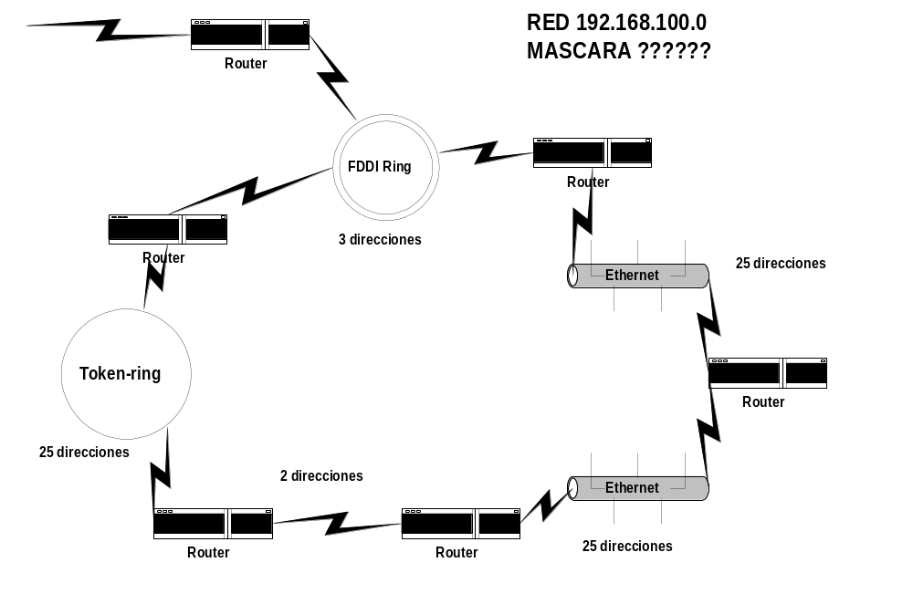
EJERCICIO

Slide 40
VLSM (MÁSCARA VARIABLE)
PERMITE UN USO MÁS EFICIENTE ASIGNANDO DISTINTAS MÁSCARAS A LAS INTERFASES DE UN ROUTER.
CIDR (DIRECCIONAMIENTO SIN CLASE)
SE ASIGNAN BLOQUES DE DIRECCIONES SIN PERTENECER A NINGUNA CLASE.
USO DE MÁSCARA EN NOTACIÓN CIDR (x.x.x.x/n).
SE DETERMINAN LA PRIMERA DIRECCIÓN, LA LONGITUD Y EL BROADCAST DEL BLOQUE.

Slide 41
RESUMEN DE TÉCNICA DE SUBRED
PERMITE QUE UNA MISMA DIRECCIÓN DE RED IDENTIFIQUE A VARIAS REDES FÍSICAS.
EXIGE ALGORITMOS MODIFICADOS DE RUTEO QUE CONTENGAN TABLAS CON MÁSCARA DE SUBRED.
CAMBIA LA INTERPRETACIÓN DE LA DIRECCIÓN IP (RED, SUBRED Y HOST). MAYOR FLEXIBILIDAD YA QUE PUEDE SER INDEPENDIENTE EN CADA RED FÍSICA.
CONCEPTO DE DIRECCIONAMIENTO JERÁRQUICO = RUTEO JERÁRQUICO. FACILITA EL PROCESO DE RUTEO.
CONCEPTO DE SUPERRED
USO DE VARIAS DIRECCIONES DE RED PARA UNA MISMA ORGANIZACIÓN (VARIAS CLASE C).
RUTEO: DIR IP Y NRO CONTEO (DIR CONTIGUAS).

Slide 42
ESQUEMA EN BLOQUES DE LOS PROTOCOLOS
PING
TELNET
FTP
SMTP
RLOGIN
DNS
TFTP
BOOTP
SNMP
TCP
UDP
ICMP
IP
IGMP
ARP
INTERFAZ DE RED
RARP
HARDWARE

Slide 43
PROTOCOLOS PARA RESOLUCIÓN DE DIRECCIONES
ARP
PROTOCOLO DE RESOLUCIÓN DE DIRECCIÓN
RARP
PROTOCOLO DE RESOLUCIÓN DE DIRECCION INVERSA
PERMITE CONOCER LA DIRECCIÓN MAC A TRAVÉS DE SU DIRECCIÓN IP.
TRANSMITE BROADCAST MAC CON LA DIR IP DESTINO PARA QUE EL DESTINO RESPONDA CON SU DIR MAC Y SE REGISTRE EN LA TABLA ARP DEL HOST.
PERMITE QUE UNA MÁQUINA CONOZCA SU DIRECCIÓN IP MEDIANTE SU DIR MAC.
TRANSMITE BROADCAST MAC DE SOLICITUD PARA QUE EL SERVIDOR RARP DE LA DIR IP CORRESPONDIENTE A LA DIR MAC DE LA MÁQUINA SOLICITANTE.

Slide 44
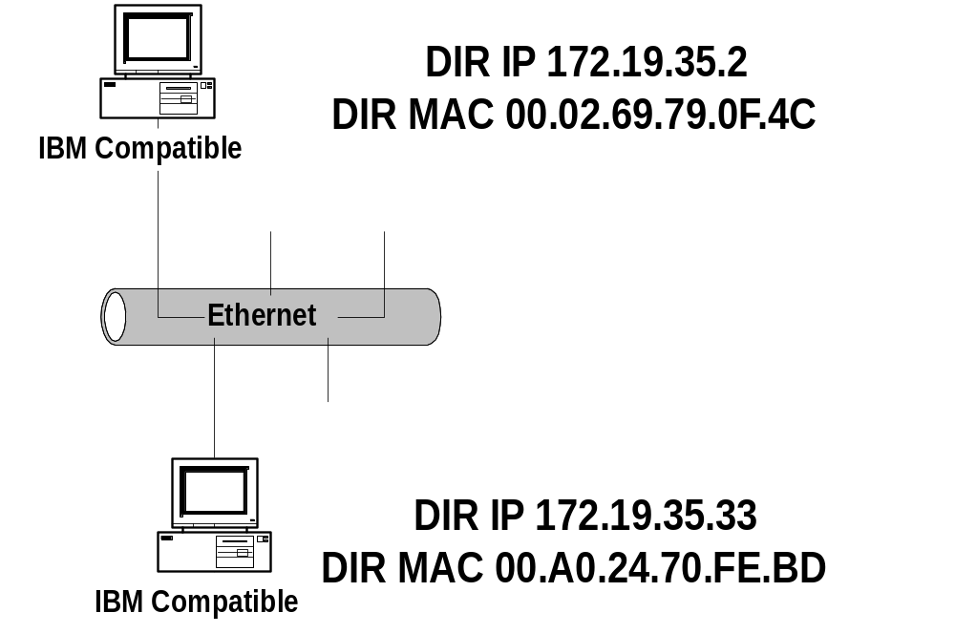
PROTOCOLOS PARA RESOLUCIÓN DE DIRECCIONES
MENSAJE ARP / RARP
TRAMA
ENCABEZADO CAMPO DE DATOS
MSJ ARP
SOLICITUD DE “1” A TODOS
MAC 1 IP 1 MAC DIF. IP 2
RESPUESTA DE “2” A “1”
IP 1 MAC 1 IP 2 MAC 2

Slide 45
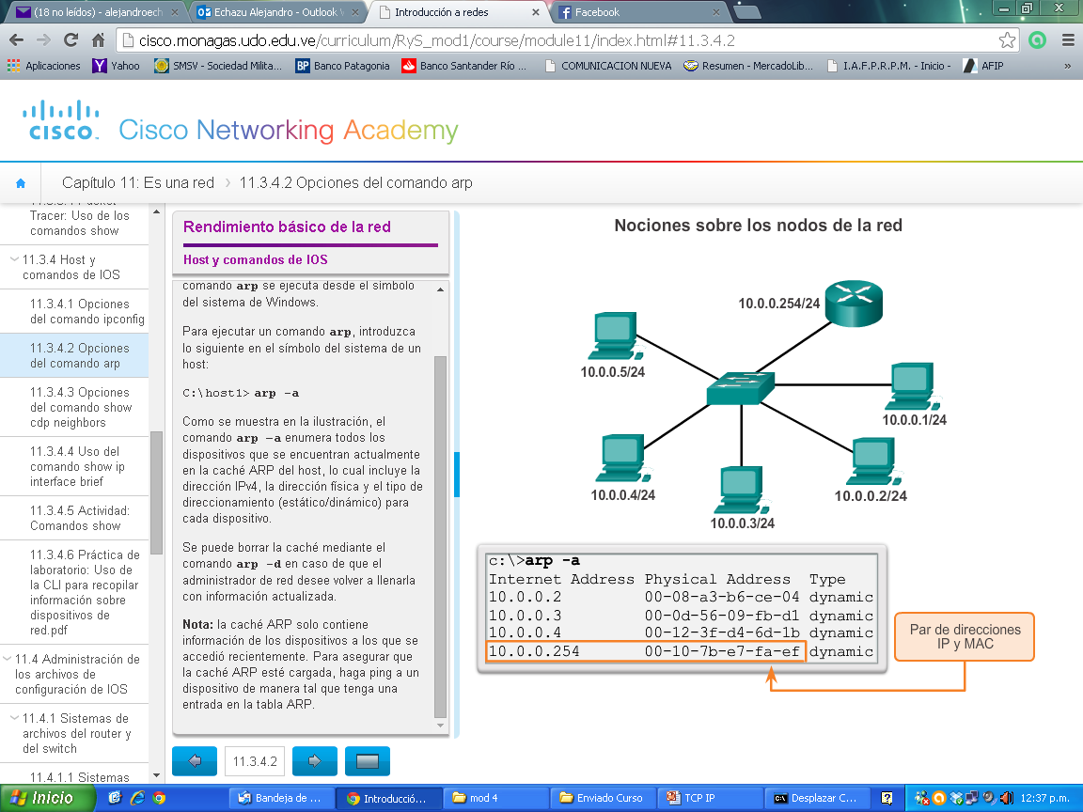
COMANDO WINDOWS
C:\Documents and Settings\usuario>arp -a
Interfaz: 192.168.1.103 --- 0x2
Dirección IP Dirección física Tipo
192.168.1.1 00-23-69-ea-9c-a2 dinámico
MOSTRAR LA TABLA ARP QUE SE ENCUENTRA EN MEMORIA

Slide 46
ICMP
PROTOCOLO DE MENSAJES DE CONTROL DE INTERNET
PARTE DE LA CAPA IP
SE EMPAQUETA DENTRO DE UN DATAGRAMA PERO NO ES NIVEL DE TRANSPORTE
VERIFICA E INFORMA SOBRE EVENTOS EN RED IP
MENSAJES
VERIFICAR LA POSIBILIDAD DE CONEXIÓN A UN NODO (usa comando PING)
DE ECO
DE RESPUESTA DE ECO
DE REDIRECCIÓN
DE TIEMPO EXCEDIDO
MEJORAS EN RUTEO
INFORMAR SOBRE VENCIMIENTOS DE TIEMPO DE VIDA

Slide 47
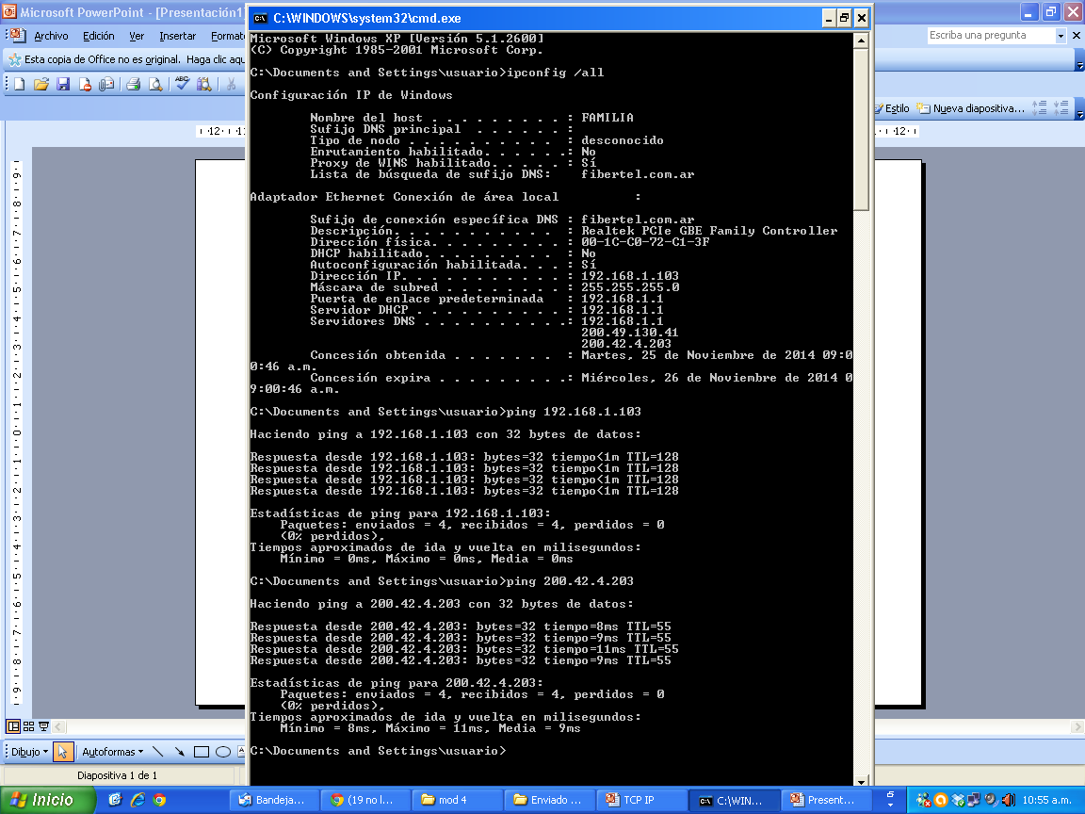

Slide 48
IGMP
PROTOCOLO DE ADMINISTRACIÓN DE GRUPO EN INTERNET
ES UN PROTOCOLO DE MULTIDIFUSIÓN QUE UTILIZA DATAGRAMAS PARA LLEVAR A CABO LA COMUNICA-CION. INTERCAMBIA INFORMACIÓN ENTRE ROUTERS.
PARTE DE LA CAPA IP.
TRANSMITE DATAGRAMAS IP A UN CONJUNTO DE MÁQUINAS (GRUPO DE MULTIDIFUSIÓN).
GRUPO CON PROCESO DINÁMICO.
DIRECCIÓN MULTIDIFUSIÓN UNICA (CLASE D). SE USAN SOLO COMO DIRECCIONES DE DESTINO.
SE PROPAGA EN UNA SOLA RED FÍSICA O A TRAVÉS DE VARIAS REDES.

Slide 49
UDP
PROTOCOLO DE DATAGRAMA DE USUARIO
USA IP COMO NIVEL 3. RESIDE EN LA CAPA DE TRANSPORTE.
ESTRECHA RELACIÓN ENTRE UDP IP.
LA PDU SE DENOMINA DATAGRAMA UDP.
TRANSMISIONES NO CONFIABLES, SIN VALIDACIONES. NO IMPLEMENTA CONTROL DE FLUJO. PUEDEN EXISTIR PÉRDIDAS, DUPLICACIONES, RETRASOS Y ENTREGA SIN ORDEN.
LAS APLICACIONES DEBEN RESOLVER ESTOS PROBLEMAS.
MÁS VELOZ QUE EL TCP.
REALIZA MULTIPLEXADO Y DEMULTIPLEXADO DE PUERTOS. CON-CEPTO DE MULTIPROCESOS.
ORIENTADO A LA NO CONEXIÓN.

Slide 50
FORMATO DEL DATAGRAMA UDP
0 15 16 31
PUERTO ORIGEN
PUERTO DESTINO
LONGITUD DEL MENSAJE UDP
SUMA DE VERIFICACIÓN
DATOS
PUERTO ORIGEN: ES OPCIONAL. PUEDE VALER 0 SI NO SE UTILIZA.
LONGITUD: CUENTA LA CANTIDAD DE OCTETOS (ENCABEZADO Y DATOS). VALOR MÍNIMO ES 8 Y EL MÁXIMO 65515.
SUMA DE VERIFICACIÓN: ES OPCIONAL. SI VALE 0 NO SE ESTÁ USANDO. NORMALMENTE SE USA. INCLUYE LA DIR IP ORIGEN, DIR IP DESTINO (SACADAS DEL DATAGRAMA IP), EL ENCABEZADO Y LOS DATOS DEL DATAGRAMA UDP.

Slide 51
TCP
PROTOCOLO DE CONTROL DE TRANSMISIÓN
TRANSFERENCIA CONFIABLE Y DE EXTREMO A EXTREMO.
USA IP COMO NIVEL 3. RESIDE EN LA CAPA DE TRANSPORTE.
LA PDU SE DENOMINA SEGMENTO TCP.
REALIZA MULTIPLEXADO Y DEMULTIPLEXADO DE PUERTOS.
MANEJA CONEXIONES FULL DUPLEX.
USA SUMA DE VERIFICACIÓN Y NRO DE SECUENCIA (SEGURIDAD Y ORDENAMIENTO). LA SUMA INCLUYE LAS DIRECCIONES IP DEL DATAGRAMA, EL ENCABEZAMIENTO Y LOS DATOS DEL SEGMENTO.
ORIENTADO A LA CONEXIÓN.
CONTROL DE FLUJO MEDIANTE MÉTODO DE VENTANA DESLIZANTE. PARÁMETRO DE TAMAÑO DE VENTANA VARIABLE.
MANEJO DE TIME OUT PARA RETRANSMISIÓN. RETRASOS VARIABLES.

Slide 52
FORMATO DEL SEGMENTO TCP
0 4 10 16 24 31
PUERTO ORIGEN
PUERTO DESTINO
NRO DE SECUENCIA
NRO DE ACUSE DE RECIBO
LONG ENCAB &
RES
COD BITS +
VENTANA
SUMA DE VERIFICACIÓN #
PUNTERO DE URGENCIA
OPCIONES *
RELLENO
DATOS
...............
(*)VARIABLE (#) INCLUYE CONTROL DIR IP ORIGEN Y DESTINO
(+) DETERMINA PROPÓSITO Y CONTENIDO DEL SEGMENTO (&) MÚLTIPLO DE 32

Slide 53
PUERTOS UDP Y TCP
UTILIZAN NÚMEROS DE PUERTO DE PROTOCOLO PARA IDENTIFICAR EL DESTINO FINAL.
DEFINE PAR (DIR IP, Nº PUERTO) = PUNTO EXTREMO
CONEXIÓN TCP SE IDENTIFICA POR UN PAR DE PUNTOS EXTREMOS.
EL Nº DE PUERTO EN UNA MISMA MÁQUINA PUEDE SER COMPARTIDO POR VARIAS CONEXIONES.
TELNET
SMTP
SNMP
FTP
DNS
TFTP
APLICACIÓN
TRANSPORTE
21
23
25
53
69
161
NRO PUERTOS
TCP
UDP

Slide 54
PUERTOS UDP Y TCP
- 20 (TCP), utilizado por FTP (File Transfer Protocol) para datos
- 21 (TCP), utilizado por FTP (File Transfer Protocol) para control
- 25 (TCP), utilizado por SMTP (Simple Mail Transfer Protocol)
- 53 (TCP), utilizado por DNS (Domain Name System)
- 53 (UDP), utilizado por DNS (Domain Name System)
- 67 (UDP), utilizado por BOOTP BootStrap Protocol (Server) y por DHCP
- 68 (UDP). utilizado por BOOTP BootStrap Protocol (Client) y por DHCP
- 69 (UDP), utilizado por TFTP (Trivial File Transfer Protocol)
- 80 (TCP), utilizado por HTTP (HyperText Transfer Protocol)
- 88 (TCP), utilizado por Kerberos (agente de autenticación)
- 110 (TCP), utilizado por POP3 (Post Office Protocol)
- 137 (TCP), utilizado por NetBIOS (servicio de nombres)
- 137 (UDP), utilizado por NetBIOS (servicio de nombres)
- 138 (TCP), utilizado por NetBIOS (servicio de envío de datagramas)
- 138 (UDP), utilizado por NetBIOS (servicio de envío de datagramas)
- 139 (TCP), utilizado por NetBIOS (servicio de sesiones)
- 139 (UDP), utilizado por NetBIOS (servicio de sesiones)
- 143 (TCP), utilizado por IMAP4 (Internet Message Access Protocol)
- 443 (TCP), utilizado por HTTPS/SSL (transferencia segura de páginas web)
- 631 (TCP), utilizado por CUPS (sistema de impresión de Unix)
- 993 (TCP), utilizado por IMAP4 sobre SSL
- 995 (TCP), utilizado por POP3 sobre SSL
- 1080 (TCP), utilizado por SOCKS Proxy
- 1433 (TCP), utilizado por Microsoft-SQL-Server
- 1434 (TCP), utilizado por Microsoft-SQL-Monitor
- 1434 (UDP), utilizado por Microsoft-SQL-Monitor
- 1701 (UDP), utilizado para Enrutamiento y Acceso Remoto para VPN con L2TP.
- 1723 (TCP). utilizado para Enrutamiento y Acceso Remoto para VPN con PPTP.
- 1761 (TCP), utilizado por Novell Zenworks Remote Control utility
- 1863 (TCP), utilizado por MSN Messenger

Slide 55
CONTROL DE ERRORES
IP - UDP - TCP
PROTOCOLO
Tipo de control de error | IP | UDP | TCP
Detección | Del Header | Del datagrama UDP + Dir IP | Del segmento TCP + Dir IP
Corrección / Recuperación | No | No (a cargo de aplicaciones) | Del segmento TCP + Dir IP

Slide 56
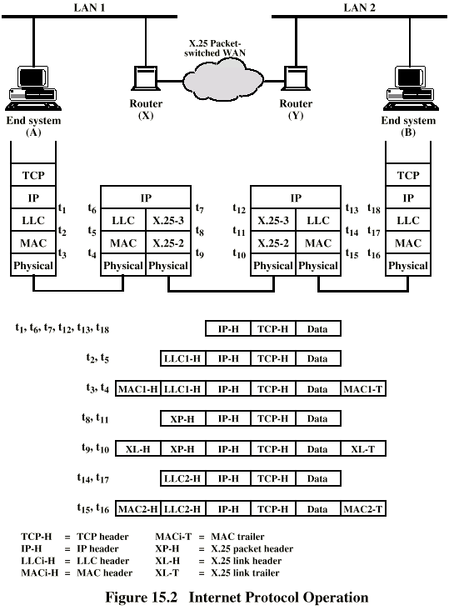

Slide 57
ESQUEMA EN BLOQUES DE LOS PROTOCOLOS
PING
TELNET
FTP
SMTP
RLOGIN
DNS
TFTP
BOOTP
SNMP
TCP
UDP
ICMP
IP
IGMP
ARP
INTERFAZ DE RED
RARP
HARDWARE

Slide 58
APLICACIONES
TELNET
CONEXIÓN REMOTA A TRAVÉS DE INTERNET
CON AUTENTICACION
TCP
FTP
PROTOCOLO DE TRANSFERENCIA DE ARCHIVOS
COPIADO DE ARCHIVOS
CON AUTENTICACIÓN
TCP
TFTP
ECONÓMICO Y MENOS SOFISTICADO QUE EL FTP
SIN AUTENTICACIÓN
T (TRIVIAL)
UDP
DNS
SISTEMA DE NOMBRE DE DOMINIO
TRADUCE LA DIRECCIÓN IP A UN NOMBRE SIGNIFICATIVO DE ALTO NIVEL
UDP

Slide 59
APLICACIONES
PING
ENVIA SOLICITUD DE ECO, CAPTURA LA RESPUESTA Y REALIZA ESTADÍSTICA.
ICMP
BOOTP
PROTOCOLO PARA MEJORAR EL RARP.
ESPECIFICA ASPECTOS DE ARRANQUE COMO DIR IP MÁQUINA, RUTEADOR Y SERVIDOR.
UDP
DHCP
PROTOCOLO PARA CONFIGURACIÓN DE HOST DINÁMICA. ASIGNACIÓN DE DIR IP POR SERVIDOR A CLIENTES.
UDP
SMTP
PROTOCOLO DE TRANSFERENCIA DE CORREO SIMPLE. ESPECIFICA FORMATO DE MENSAJES. USA EL ASCII.
TCP
SNMP
PROTOCOLO DE ADMINISTRACIÓN DE RED SIMPLE.DEFINEN RELACIONES ADMINISTRATIVAS ENTRE ROUTERS, FORMA Y SIGNIFICADO DE MENSAJES ENTRE OTROS ASPECTOS.
UDP

Slide 60
ROUTERS Y RUTEO
ROUTER ES UN DISPOSITIVO DE NIVEL 3 DEL OSI
POSEE PUERTAS PARA ENLACES LAN, WAN Y PARA CONSOLA.
SU CONFIGURACIÓN INCLUYE TABLAS DE RUTEO. APRENDE DIRECCIONES IP.
PERMITE LA SEGMENTACIÓN DE UNA LAN (IGUAL QUE EL BRIDGE Y EL SWITCH).
PROVEE SEGURIDAD A LA RED.
RUTEO ES EL ENCAMINAMIENTO DE LOS DATAGRAMAS DE UNA RED A LA OTRA, MEDIANTE RUTAS.
LAS RUTAS PUEDEN SER ESTÁTICAS (INGRESADAS POR EL ADMINISTRADOR DE RED) O DINÁMICAS (AJUSTADAS AUTOMÁTICAMENTE MEDIANTE PROTOCOLOS DE RUTEO).
PROTOCOLOS DE RUTEO PROVEEN INFORMACIÓN SOBRE ACCESIBILIDAD, RETARDOS Y TABLAS DE RUTEO.
ALGUNOS PROTOCOLOS DE RUTEO: RIP, IGRP, OSPF, EGP

Slide 61
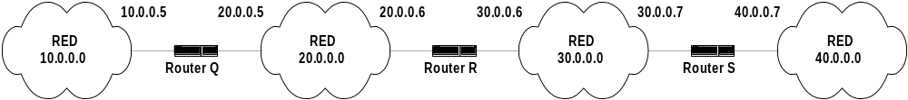
EJEMPLO DE RUTEO
TABLA DE RUTEO EN R
PARA ALCANZAR LOS ANFITRIONES DE LA RED | RUTEAR A ESTA DIRECCIÓN
20.0.0.0 | ENTREGA DIRECTA
30.0.0.0 | ENTREGA DIRECTA
10.0.0.0 | 20.0.0.5
40.0.0.0 | 30.0.0.7

Slide 62
RUTEO
PROTOCOLO DE RUTEO INTERIOR (IRP): distribuye información de ruteo dentro de un sistema autónomo (AS). Información más detallada.
PROTOCOLO DE RUTEO EXTERIOR (ERP): distribuye información de ruteo entre diferentes sistemas autónomos. Más simple, información menos detallada. Ej: BGP (protocolo de pasarela de frontera)
ESTRATEGIAS DE RUTEO
POR VECTOR DISTANCIA: intercambio de información con vecinos. Los nodos mantienen un vector de costo por enlace para cada red conectada directamente. Tx de considerable información por cada router pero menos complejo. Aplicable a los IRP. Ej: RIP
POR ESTADO DE ENLACE: intercambio de info de costos de enlace con todos los routers. Tienen la configuración completa de la red. Aplicable a los IRP. Ej: OSPF
POR VECTOR CAMINO: no incluye estimación de distancia ni de costo. Se puede limitar el paso por otros AS. Aplicable a los ERP.

Slide 63
BGP
Es un ERP. Usa mensajes (M) sobre TCP para intercambio de información entre routers (R). Versión actual es BGP 4.
Procedimientos funcionales:
  Adquisición de vecino. Entre R en diferentes AS. M de aceptación o rechazo.
  Detección de vecino alcanzable. M de mantenimiento.
  Detección de red alcanzable. Cada R mantiene una base de datos con redes alcanzables y rutas preferidas. R manda un M de actualización cuando cambios.
OSPF
Es un IRP. Calcula una ruta a través de una interconexión de redes suponiendo el menor costo según configure el usuario (retardo, velocidad de tx, económico u otros).
R mantiene una base de datos de la topología del AS.

Slide 64
COMANDO TRACERT (WINDOWS)
C:\Documents and Settings\usuario>tracert
Uso: tracert [-d] [-h saltos_máximos] [-j lista_de_hosts] [-w tiempo_de_espera]
nombre_destino
Opciones:
-d No convierte direcciones en nombres de hosts.
-h saltos_máximos Máxima cantidad de saltos en la búsqueda del
objetivo.
-j lista-de-host Enrutamiento relajado de origen a lo largo de la
lista de hosts.
-w tiempo_espera Cantidad de milisegundos entre intentos.
C:\Documents and Settings\usuario>tracert http://www.comunicacionnueva.com.ar
Traza a la dirección http://www.comunicacionnueva.com.ar [190.210.9.24]
sobre un máximo de 30 saltos:
1 <1 ms <1 ms <1 ms 192.168.1.1
2 8 ms 7 ms 7 ms 1-1-167-181.fibertel.com.ar [181.167.1.1]
3 * * * Tiempo de espera agotado para esta solicitud.
4 * * * Tiempo de espera agotado para esta solicitud.
5 * * * Tiempo de espera agotado para esta solicitud.
6 10 ms 11 ms 12 ms 13-165-89-200.fibertel.com.ar [200.89.165.13]
7 9 ms 12 ms 28 ms 6-165-89-200.fibertel.com.ar [200.89.165.6]
8 31 ms 11 ms 11 ms 150-165-89-200.fibertel.com.ar [200.89.165.150]
9 11 ms 11 ms 16 ms 200-42-50-110.prima.net.ar [200.42.50.110]
10 12 ms 10 ms 11 ms customer-static-210-110-233.iplannetworks.net [1
90.210.110.233]
11 12 ms 11 ms 12 ms customer-static-210-110-54.iplannetworks.net [19
0.210.110.54]
12 9 ms 11 ms 11 ms customer-static-210-110-185.iplannetworks.net [1
90.210.110.185]
13 16 ms 19 ms 22 ms 190.210.124.225
14 8 ms 11 ms 12 ms hwv104.host4g.com [190.210.9.55]
15 10 ms 11 ms 11 ms ws56.host4g.com [190.210.9.24]
Traza completa.
C:\Documents and Settings\usuario>

Slide 65
IP v 6
CAUSAS IP NUEVA GENERACIÓN (IP NG)
CAMPO DE DIRECCIÓN DE 32 BITS EN IP v 4.
MEJORAS DE IP v 6
ESPACIO DE DIRECCIONES AMPLIADO. 128 BITS PARA DIRECCIÓN.
FORMATO DE ENCABEZADO FLEXIBLE.
MECANISMO DE OPCIONES MEJORADO.
PERMITE CARACTERÍSTICAS ADICIONALES.
FUNCIONALIDAD PARA LA ASIGNACIÓN DE RECURSOS.
https://nic.ar/noticias.xhtml?IPv6

Slide 66
ESTRUCTURA IPv6
Denominación de la PDU = PAQUETE (sigue siendo sin conexión)
Cabecera de longitud fija (40 octetos)
40 OCTETOS
Cab IPv6 Cab Exten …….. Cab Exten PDU nivel transporte
Cabeceras de Extensión en orden según recomendación de estándar
Opciones salto a salto
Opciones para el destino (primer destino y destinos subsecuentes)
Encaminamiento
Fragmentación
Autenticación
Encapsulado de la carga de seguridad
Opciones para el destino (destino final)

Slide 67
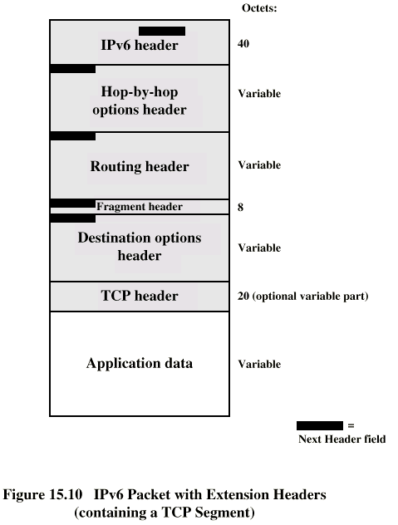
EJEMPLO DE PAQUETE IPv6
Cabecera obligatoria
Cabeceras de extensión opcionales
Cuerpo del paquete (TCP en este caso)
Campo cabecera siguiente: identifica el tipo de cabecera que sigue.

Slide 68
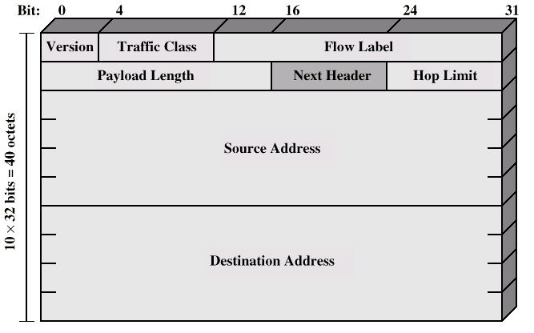
CABECERA PAQUETE IPv6
10 palabras de 4 Bytes (32 bits)
Menos campos que en IPv4 = menos procesamiento por paquete

Slide 69
CABECERA PAQUETE IPv6
Versión (4 b): número
Clase de tráfico (8 b): identificar y distinguir entre clases o prioridades de paquete. Servicios diferenciados (6) y Notificación de Congestión Explícita (2).
Etiqueta de flujo (20 b): etiquetar paquetes con tratamiento especial de encaminamiento. Flujo es la secuencia de paquetes del origen, con iguales requisitos de tratamiento.
Longitud de la carga útil (16 b): en octetos de todas las cabeceras de extensión y la PDU de transporte.
Cabecera siguiente (8 b): puede ser de extensión o de TCP / UDP.
Límite de saltos (8 b): saltos permitidos para el paquete que se descuenta en 1 en cada nodo que lo reenvía.
Dirección origen y destino (128 b): en el caso de destino puede que no sea el último deseado si está la cabecera de encaminamiento.

Slide 70
DIRECCIONES IPv6
Se asignan a interfaces individuales (II) de Nodos. Una interfaz puede tener múltiples direcciones asociadas y pueden identificar en forma única a un Nodo.
Se combina dirección larga y múltiple por interfaz = eficiencia mejorada en el encaminamiento.
Permite agrupar por jerarquía de red, proveedores de acceso, proximidad geográfica, institución, etc. Tablas de encaminamiento más pequeñas y consultas más rápidas.
Tipos:
  unidifusión (unicast): identificador para una II.
  monodifusión (anycast): identificador para un conjunto de II. Se entrega a una II (la más cercana) según protocolo de enrutamiento.
  multidifusión (multicast): identificador para un conjunto de II. Se entrega a todas las II.

Slide 71
DIRECCIONES IPv6
Notación en hexadecimal con dos puntos, para facilitar el manejo.
Son 16 Bytes, con dos números hexadecimales cada uno. Ejemplo de simplificación:
FF05:0000:0000:0000:0000:0000:0000:00B3
FF05:0:0:0:0:0:0:B3
FF05::B3
Prefijos para determinar clases. Propuestas.

Slide 72
ALGO MAS SOBRE TCP/IP
RFC (REQUEST FOR COMMENT) = PUBLICACIONES QUE ESPECIFICAN ASPECTOS DE TCP/IP
PPP (POINT TO POINT PROTOCOL)
  PERMITE TRANFERIR INFORMACIÓN DESDE DISTINTOS PROTOCOLOS Y CONTROLA EL ESTADO DE LAS DISTINTAS OPCIONES DE ENLACES.
  REALIZA ENCAPSULACIÓN PPP.
  INCLUYE AUTENTICACIÓN, COMPRESIÓN, DETECCIÓN DE ERRORES Y MULTIENLACE.
SOCKET
ES UNA ABSTRACCIÓN COMO MECANISMO DE ACCESO A ARCHIVOS DEL SISTEMA OPERATIVO. RELACIONA APLICACIÓN Y PROTOCOLOS TCP/IP SOBRE DETALLES DEL SISTEMA OPERATIVO.

Slide 73
DHCP
PROTOCOLO DE CONFIGURACIÓN DINÁMICA DE HOST
Dynamic Host Configuration Protocol (DHCP)
Función | Configuración automática de parámetros de red
Puertos | 67/UDP (servidor) 68/UDP (cliente)
Ubicación en la pila de protocolos
Estándares
RFC 2131 (1997)
Aplicación | DHCP
Transporte | UDP
Red | IP
Protocolo tipo CLIENTE SERVIDOR
Extensión del protocolo BOOTP
Permite al administrador supervisar y distribuir de forma centralizada las direcciones IP necesarias y, automáticamente, asignar y enviar una nueva IP si el dispositivo es conectado en un lugar diferente de la red.

Slide 74
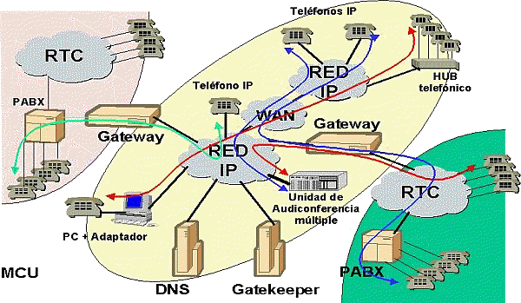
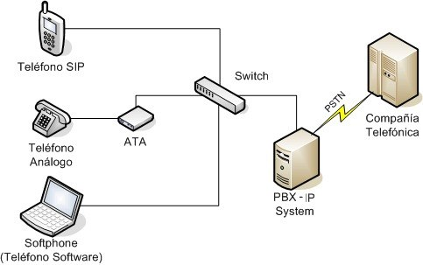
VOZ SOBRE IP
Diferenciar VoIP de telefonía IP.
Cliente: usuario skype o tef IP con equipos ATA, teléfonos IP o softphones.
Servidor: conmutador IP - IP PBX (ASTERISK) o switches.
Gateway: puente de comunicación. Proveer interfases con la telefonía tradicional.

Slide 75
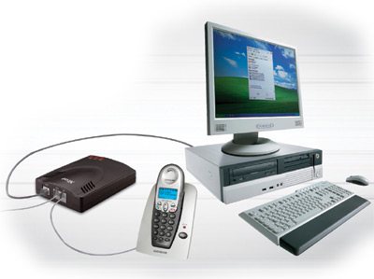
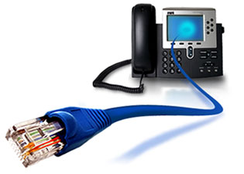
VOZ SOBRE IP
Estándares VoIP:
  H.323 (UIT-1996)
  SIP (IETF) – Protocolo de Inicio de Sesión
PARÁMETROS VoIP
  CODECS. Garantizan codificación y compresión del audio y del video. Entre los codecs más utilizados en VoIP están G.711, G.723.1 y el G.729 (especificados por la ITU-T).
  Retardo o latencia
  Calidad de servicio

Slide 76
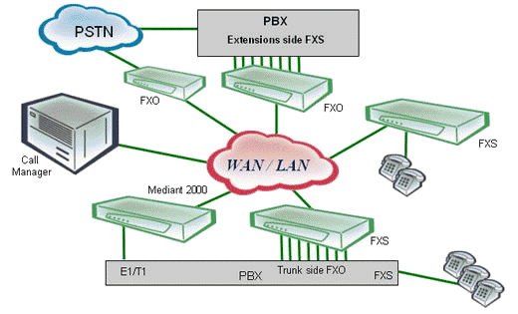
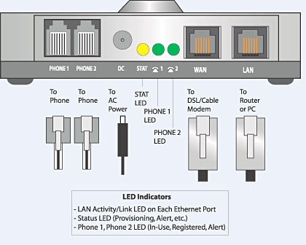
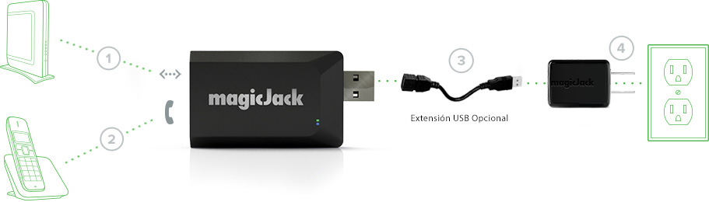
Telefonía IP
http://www.magicjack.com/lang/es/index.html

